Slide 1
Electrical Circuits Lecture 11: Frequency Response By: Mahmoud Momtazpour ceit.aut.ac.ir/~momtazpour
Amirkabir University of Technology

Slide 2
Topic Overview
Resonance
Frequency Response and Transfer Function
Filter Design

Slide 3
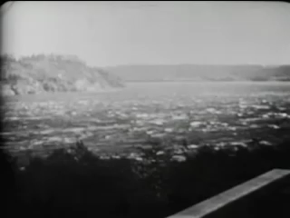
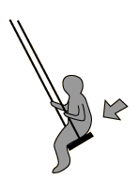
Resonance
a phenomenon in which an external force drives another system to oscillate with greater amplitude at specific frequencies.
Tacoma bridge, 1940, US

Slide 4
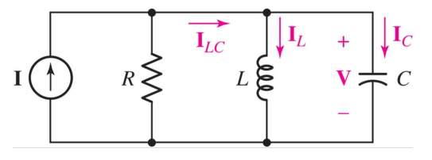
Electrical Resonance
A circuit is in resonance (or resonant) when the voltage and current at the circuit input terminals are in phase

Slide 5
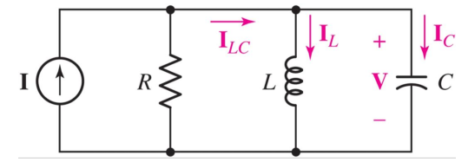
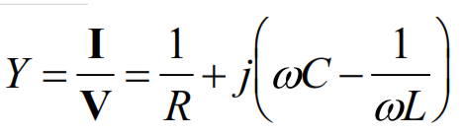
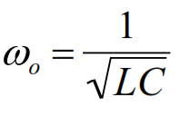
Resonance: Parallel RLC
The resonant frequency:
The voltage V peaks at this frequency!

Slide 6
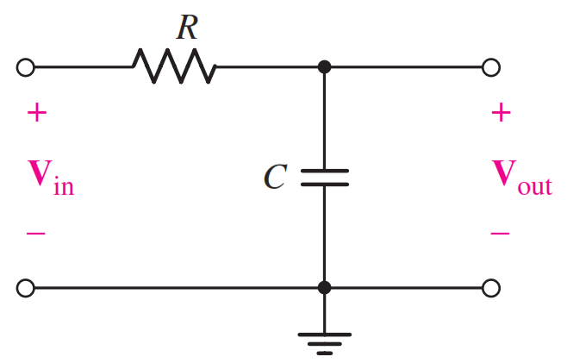
Low-Pass Filter (RC)
We define the transfer function as:
Notes:
تابع انتقال هر چیزی می تواند باشد. مثلا جریان خازن به ولتاژ ورودی. یا ولتاژ مقاومت به جریان ورودی. تنها بستگی دارد که ما چه چیزهایی را به عنوان ورودی و خروجی مدار در نظر گرفته ایم.

Slide 7
Bode Diagram
Bode diagram shows both the magnitude
and phase curves of the transfer function using a logarithmic frequency scale
The magnitude itself is also shown in logarithmic units called decibels (dB)

Slide 8
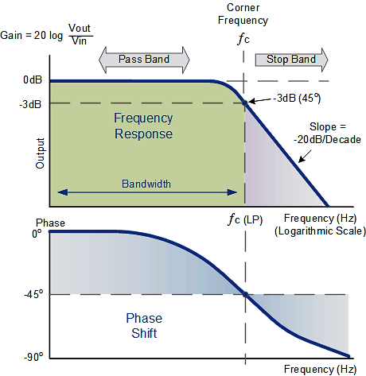
Bode Diagram of Low-Pass Filter
Cutoff Frequency:
Notes:
فرکانس قطع مدار جایی است که دامنه تابع انتقال برابر با sqrt(2)/1 برابر مقدار ماکزیمم آن (یا در محور لگاریتمی، 3 دسیبل کمتر از مقدار ماکزیمم آن) گردد.

Slide 9
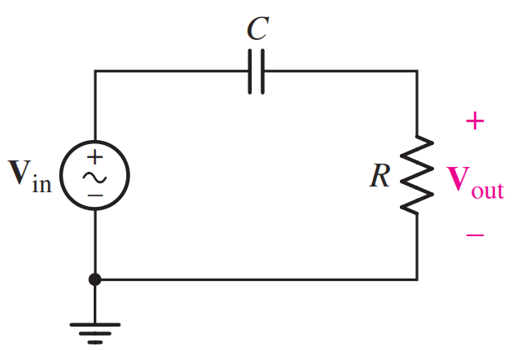
High-Pass Filter (RC)
Transfer Function:

Slide 10
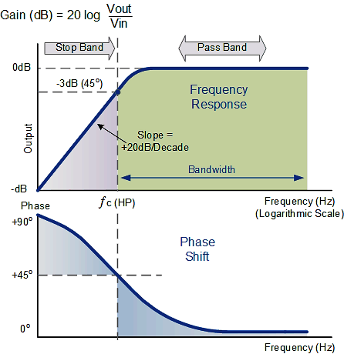
Bode Diagram of High-Pass Filter
Cutoff Frequency:

Slide 11
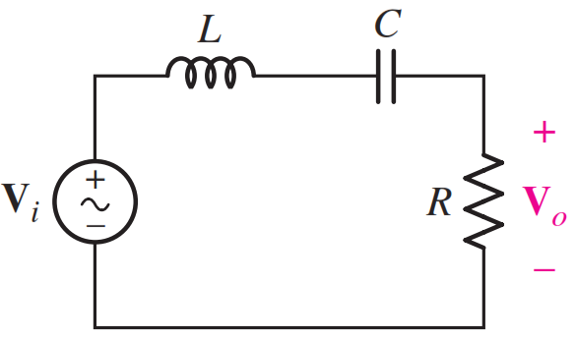
Band-Pass Filter (RLC)
Transfer Function:

Slide 12
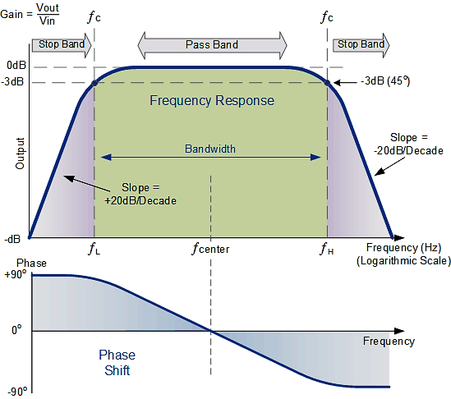
Bode Diagram of Band-Pass Filter
Cutoff Frequencies:
Notes:
خودتان مقادیر فرکانس های قطع را حساب کنید.
پهنای باند فیلتر میان گذر، فاصله بین دو فرکانس قطع است.

Slide 13
Exercise: Filter design
Design a low pass filter with cutoff frequency of 2Khz.

